Slide 1
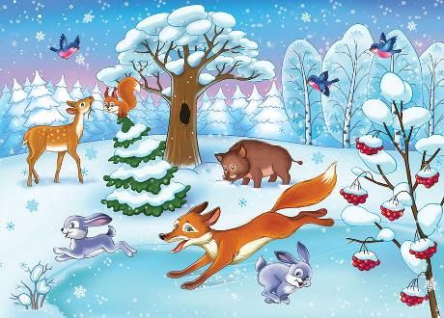
«Дикие животные в лесу зимой»

Slide 2
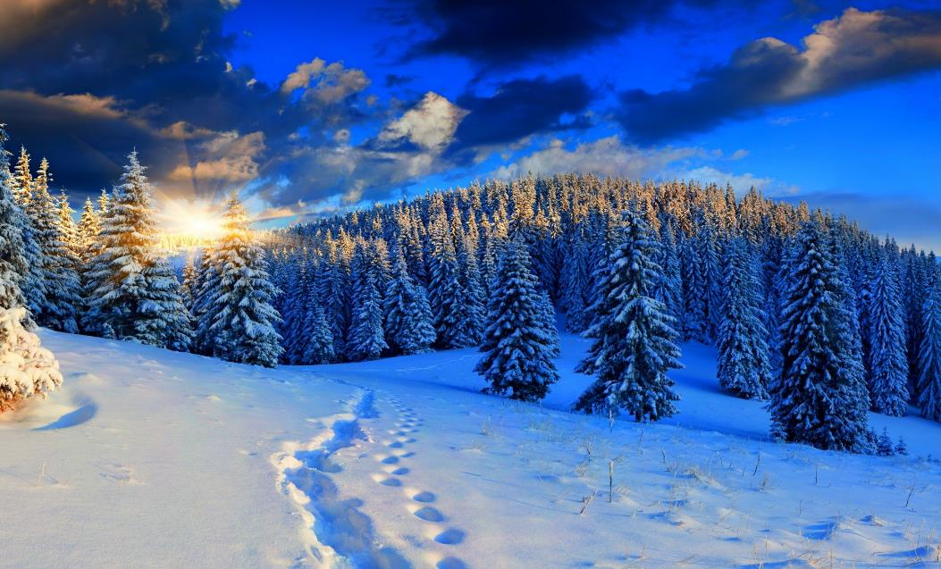

Slide 3
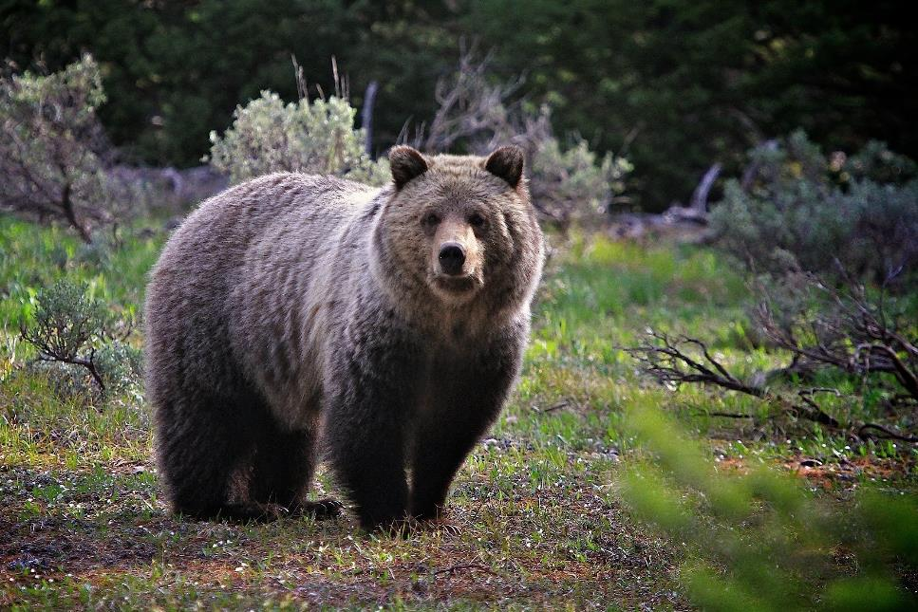
Кто в лесу глухом живёт, Неуклюжий, косолапый, Летом ест малину, мёд, А зимой сосёт он лапу.
Медведь

Slide 4
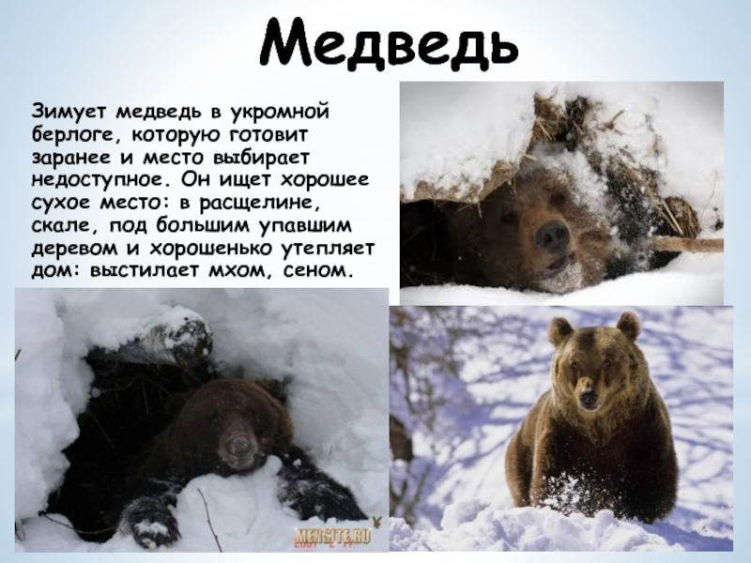

Slide 5
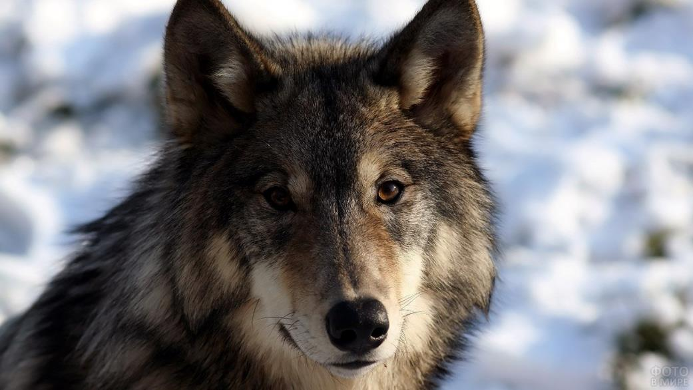
Серый злой Зимой холодной Весь замёрзший и голодный Он зубами «щелк-щелк-щелк»
Кто же это? Это …
Волк

Slide 6
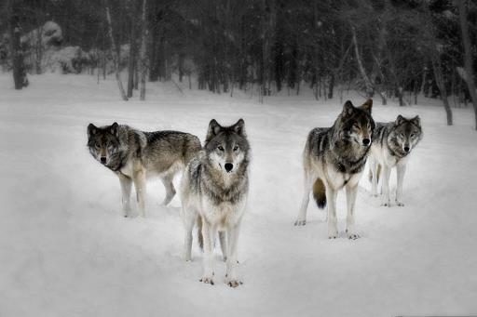
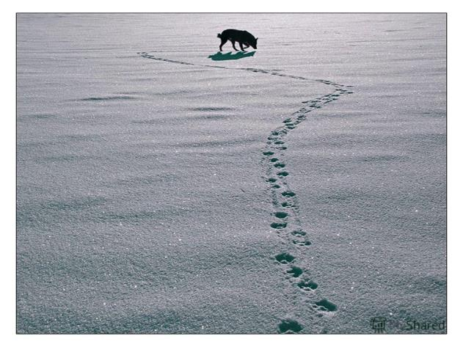
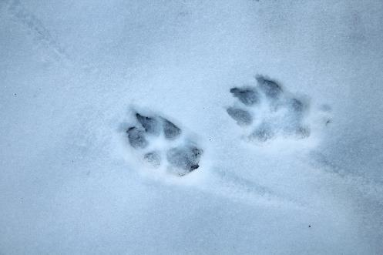
Обычно волки охотятся небольшими стаями.
Волки хорошо чувствуют запахи и слышат даже слабые звуки.
ВОЛК Не меняет цвет шерсти Не строит жилище Не делает запасов

Slide 7
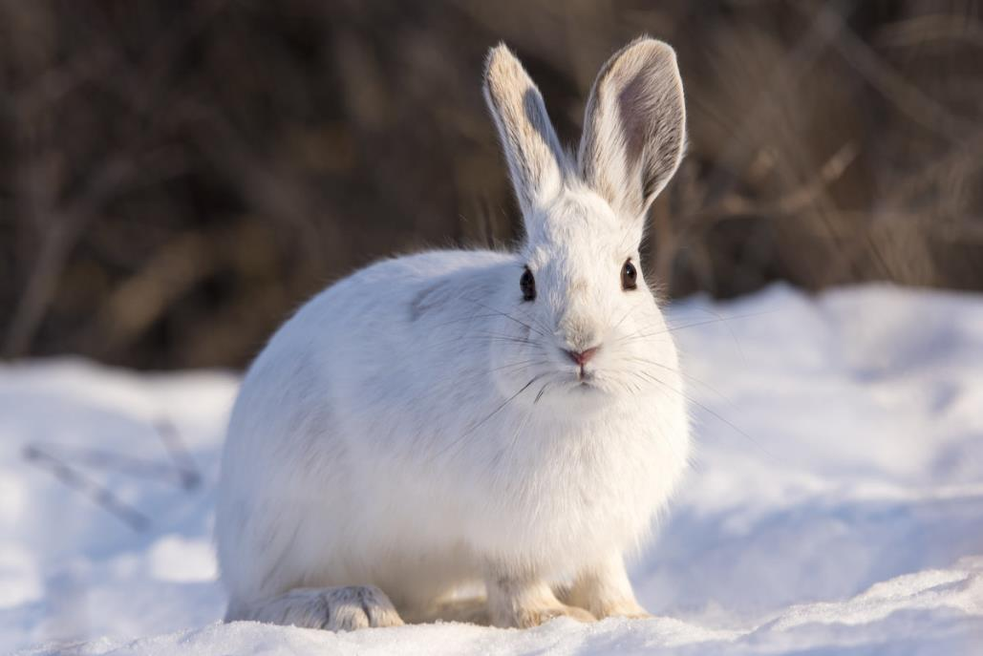
Маленький ростик,
Пимпочкой хвостик,
А на макушке –
Длинные ушки.
Заяц

Slide 8
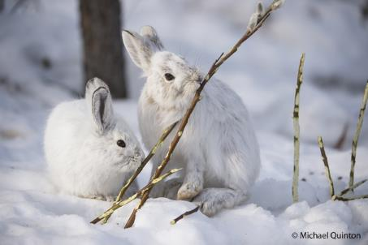
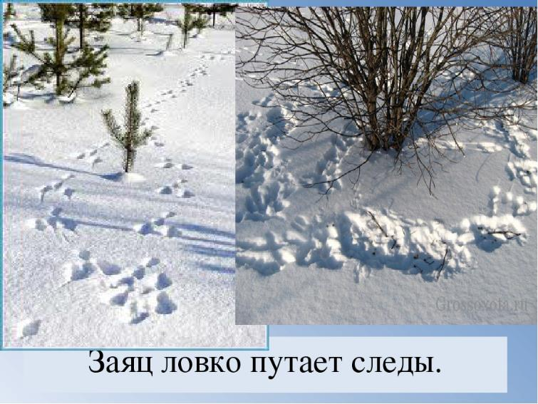
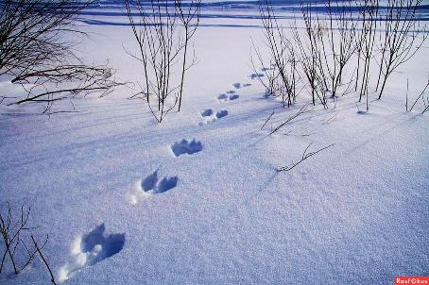

Slide 9
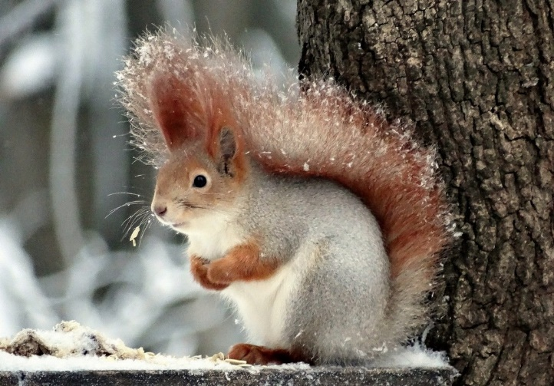
Зверька узнали мы с тобой По двум таким приметам: Он в шубе серенькой зимой, А в рыжей шубке – летом.
Белка

Slide 10
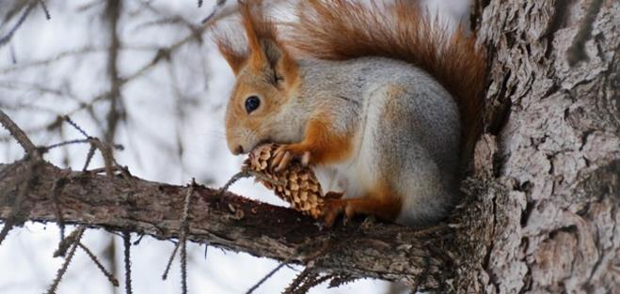
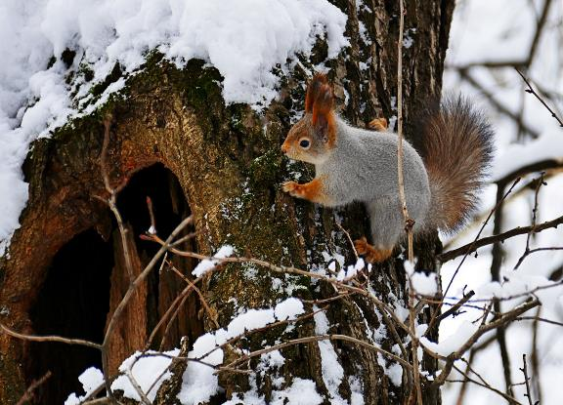
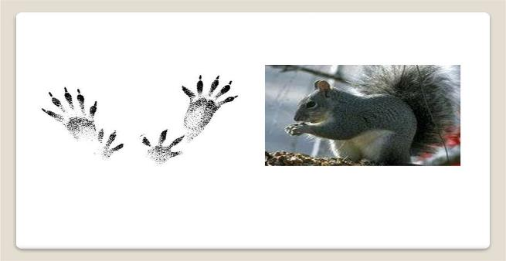
Следы белки

Slide 11
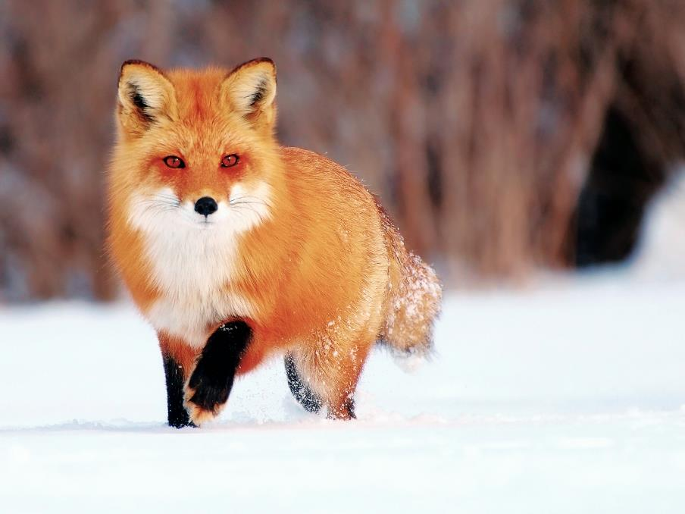
Бегает по лесу Хвостиком машет
Рыжая сестричка Хитрая …
Лисица

Slide 12
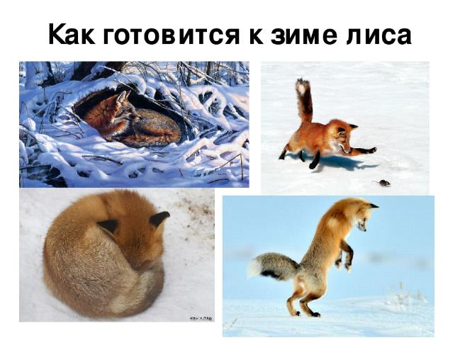
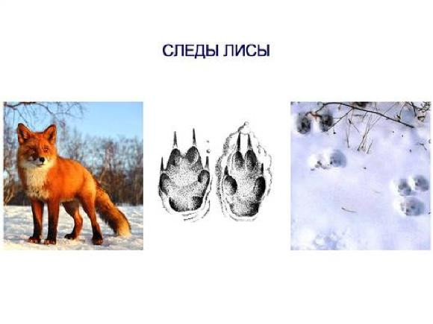

Slide 13
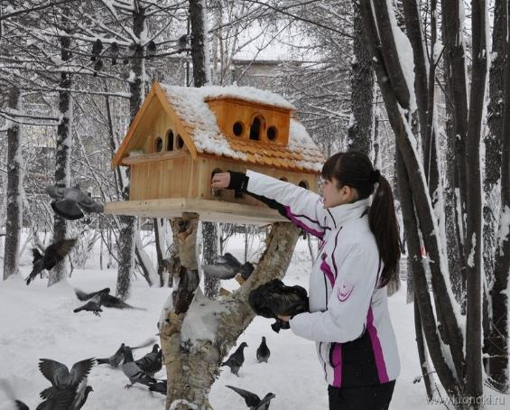
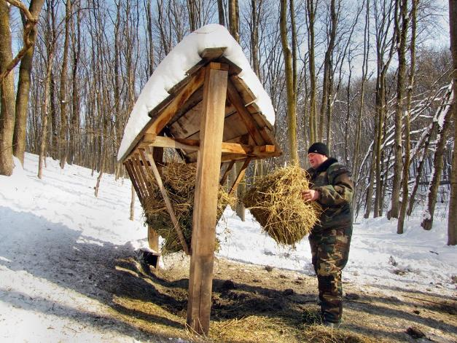
Как люди могут помочь диким животным в лесу зимой?

Slide 14
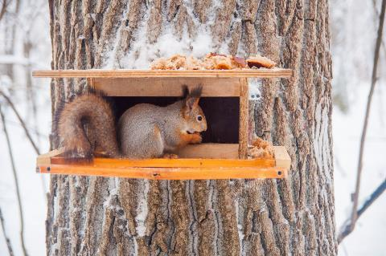
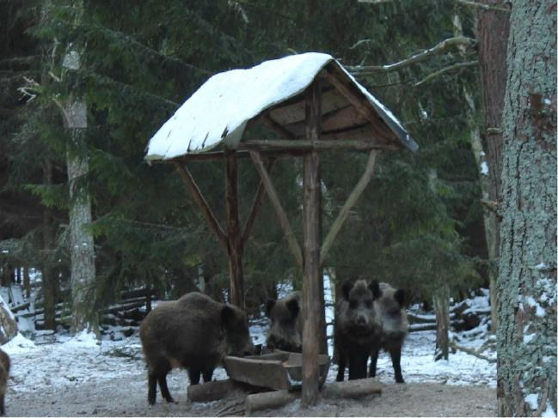
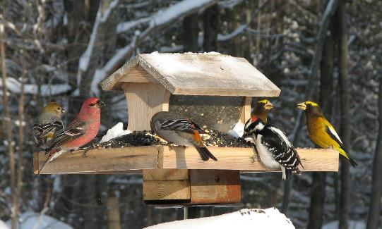

Slide 15
